Slide 1


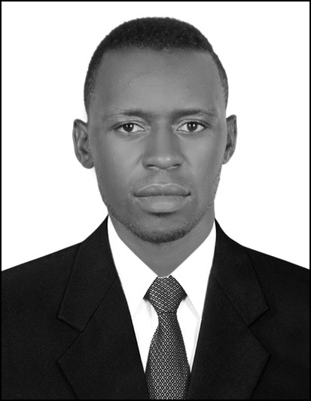
SHEY Louis CHIA
Etudiant en initial, Master-1, WEBITECH
"Développement logiciel, mobile & IoT"
Hobby : Natation, Dance, Vélo
Camerounais
https://github.com/shloch

Slide 2

PROJET:
DASHBOARD
Application de mesure de performance et d’aide à la prise de décision du restaurant « LA PECHE »

Slide 3


STACK TECHNOLOGIQUE
"LA PECHE"
DASHBOARD
BACKEND
- FrameWork : Ruby on Rails
- BDD: SQLite3
- Pas d'interface Graphique (API uniquement)
FRONT-END
- FrameWork : ReactJs
- IHM : HTML + CSS

Slide 4

"LA PECHE"
https://github.com/shloch/restaurant-API-backend

Slide 5
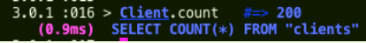
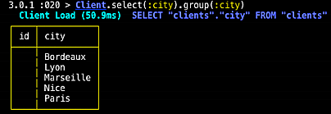
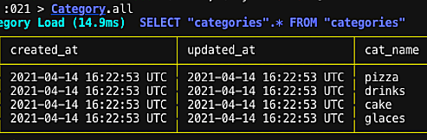

"LA PECHE"
https://github.com/shloch/restaurant-API-backend

Slide 6
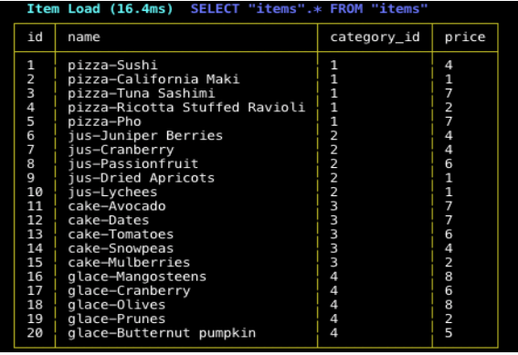
"LA PECHE"
https://github.com/shloch/restaurant-API-backend

Slide 7
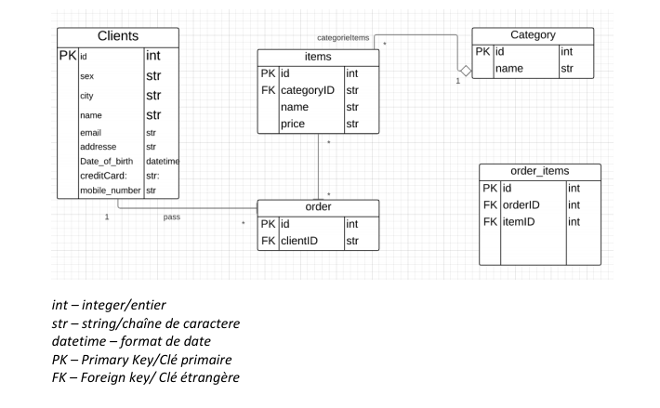
"LA PECHE"
https://github.com/shloch/restaurant-API-backend
MARIE & CO STYLISTE
Diagramme de classe simplifié
DISCUTER AVEC UN STYLISTE DÈS MAINTENANT
AU 01-23-45-67-89

Slide 8
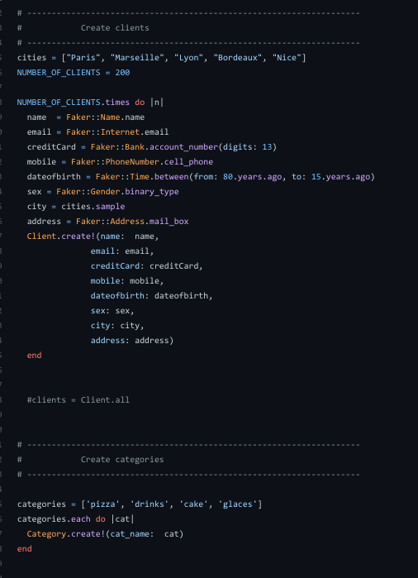
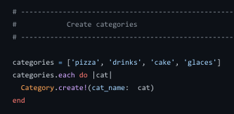
"LA PECHE"
https://github.com/shloch/restaurant-API-backend
Chargement des données dans la base de données
https://github.com/shloch/restaurant-API-backend/blob/master/db/seeds.rb

Slide 9
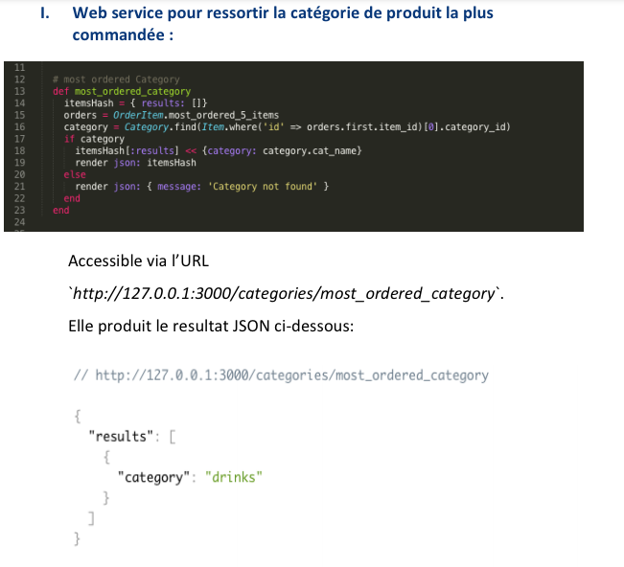
"LA PECHE"
https://github.com/shloch/restaurant-API-backend
Mise en place des Web services

Slide 10

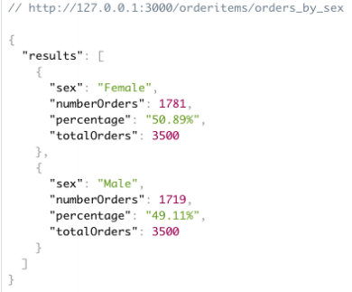
"LA PECHE"
https://github.com/shloch/restaurant-API-backend
D'autres Web services
/orderitems/highest_spender
/categories
/items
/orders/total_orders
/clients/total_clients
/orderitems/spending_amounts_by_age_group
/orderitems/orders_by_city
/orderitems/orders_by_sex

Slide 11
"DASHBOARD"
Dashboard est une application Frontend qui va permettre la consommation
des web services développés dans “LA PECHE”. La technologie utilisée ici
est REACTJs.
https://github.com/shloch/restaurant-DASHBOARD-FrontEnd

Slide 12
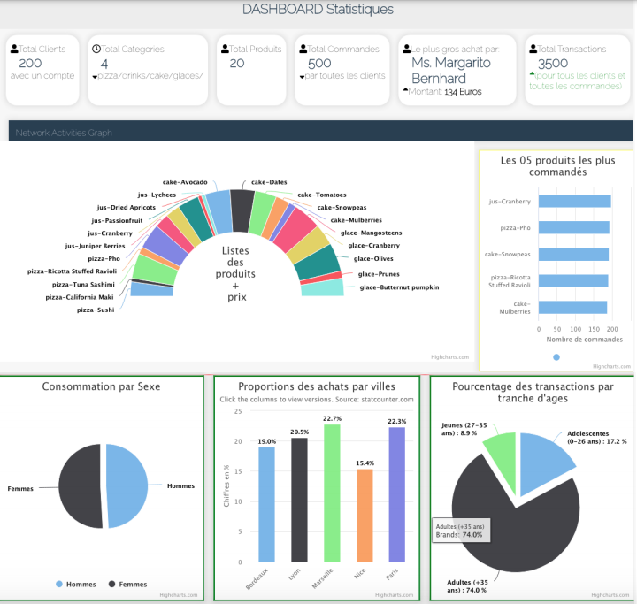
"DASHBOARD"
https://github.com/shloch/restaurant-DASHBOARD-FrontEnd

Slide 13
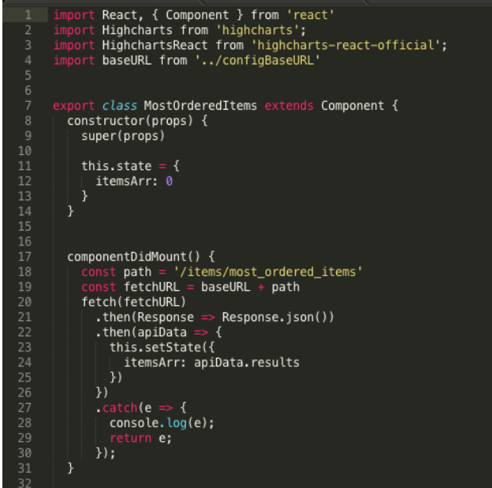
"DASHBOARD"
https://github.com/shloch/restaurant-DASHBOARD-FrontEnd
Présentation d'un exemple de de Composant Reactjs pour DASHBOARD

Slide 14
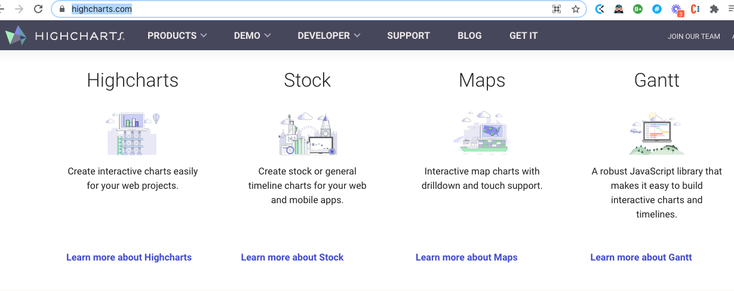
LES GRAPHES AVEC "HIGHCHART"

Slide 15
LES AMELIORATIONS FUTURES
Écrire des testes
Heberger "La Peche"
(Lien DASHBOARD : https://youthful-clarke-4eccc4.netlify.app/)
Plus de securité avec OAUTH2 : système d’authentification entre le serveur backend et le frontend
Réfléchir sur un mécanisme pour rendre DASHBOARD utile pour d'autres projets

Slide 16


LESSONS APPRISES
- Gestion de Projet
- Renforcement de capacité en Dévélopement
- Utilisation des nouveaux outils

Slide 17
Merci
WEBITECH

